Slide 1


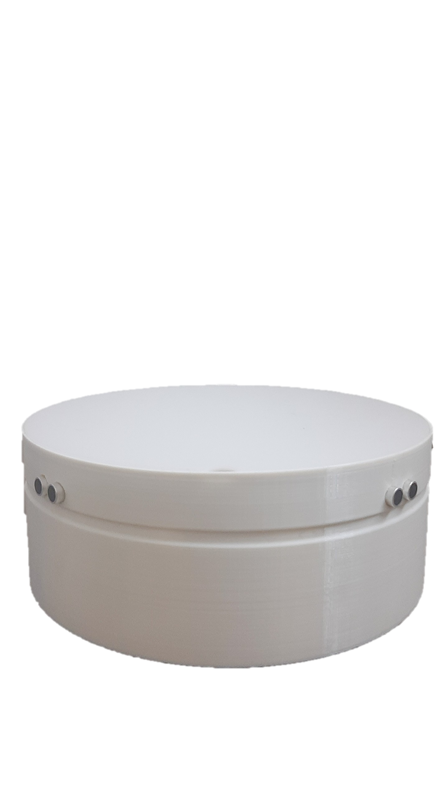
Đồ án tốt nghiệp
NGHIÊN CỨU THUẬT TOÁN DI CHUYỂN CHO MOBILE ROBOT
GVHD: Ths. Trần Thanh Lam
Sinh viên thực hiện | MSSV
Nguyễn Hoàng Danh | 18146090
Nguyễn Tấn Duy | 18146092
Đỗ Đình Long | 18146157

Slide 2
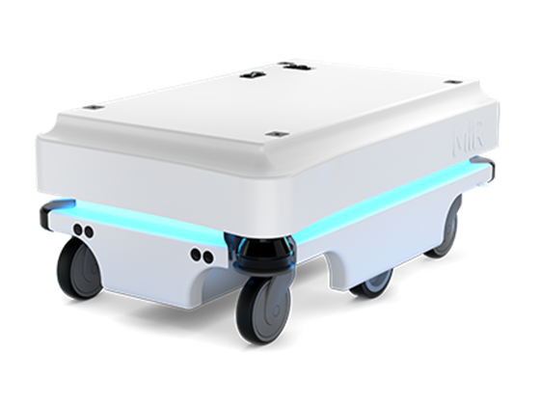
1
GIỚI THIỆU TỔNG QUAN VỀ ĐỀ TÀI
MOBILE ROBOT
MOBILE ROBOT
2
THIẾT KẾ CƠ KHÍ CHO MOBILE ROBOT
3
XÂY DỰNG HỆ THỐNG ĐIỆN - ĐIỀU KHIỂN
4
KẾT QUẢ, KẾT LUẬN VÀ HƯỚNG PHÁT TRIỂN
1. Tính linh hoạt cao
2. Biết định vị
3. Thu thập thông tin
4. Tự động

Slide 3
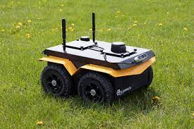
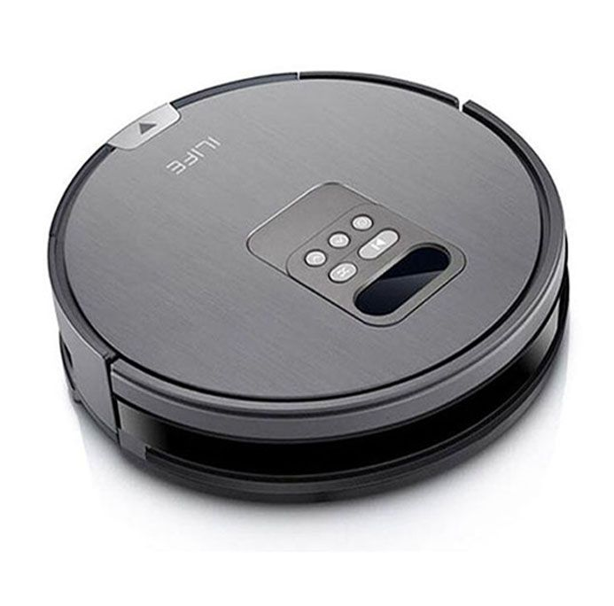
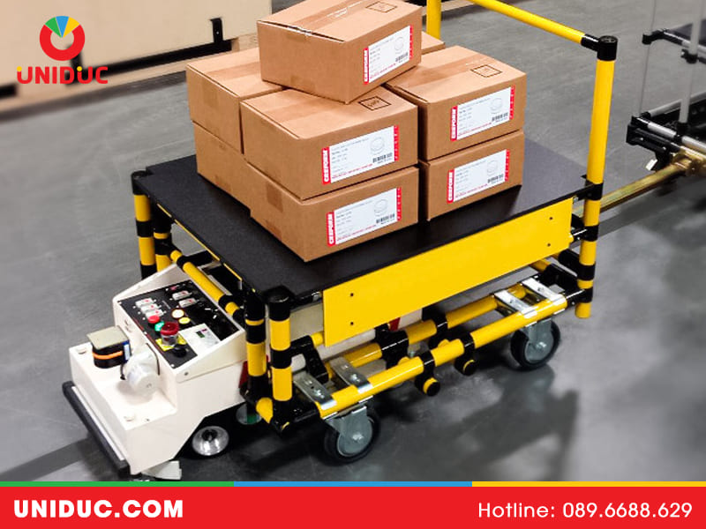
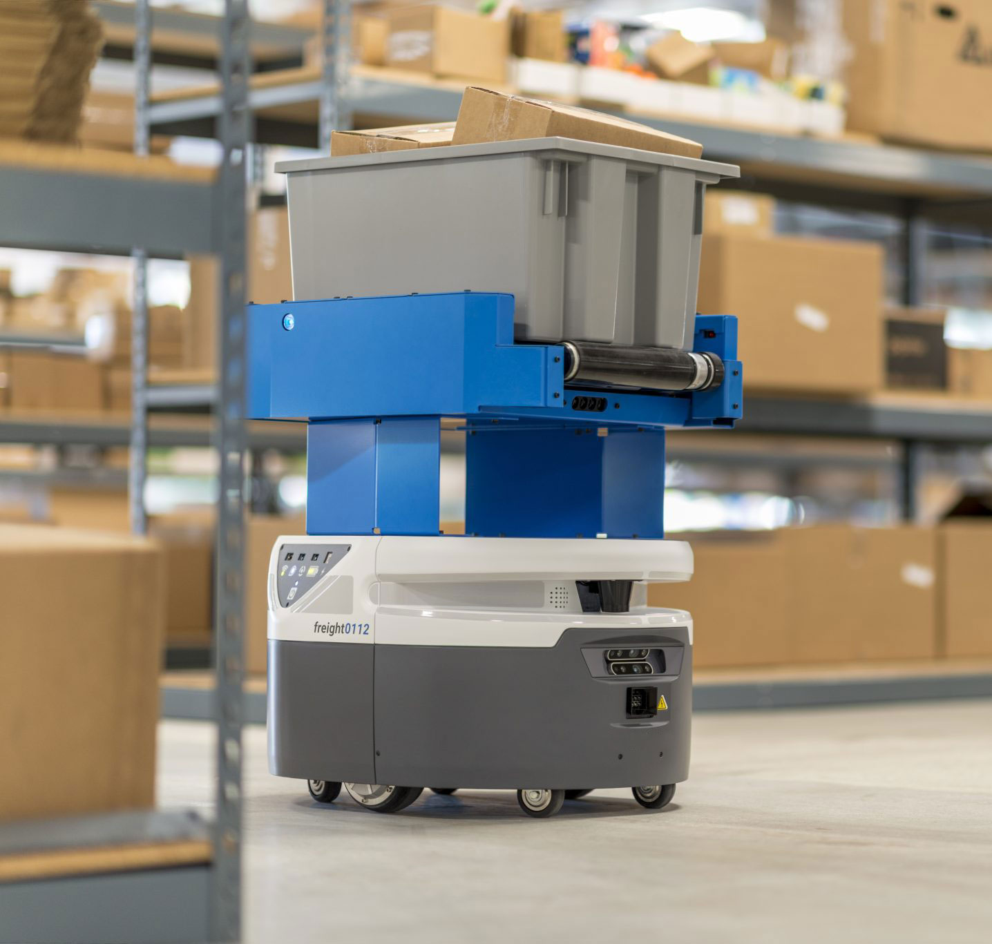
1
GIỚI THIỆU TỔNG QUAN VỀ ĐỀ TÀI
LÝ DO CHỌN ĐỀ TÀI
ỨNG DỤNG
MOBILE ROBOT
1. Là giải pháp thông minh của nhiều doanh nghiệp để ứng dụng trong thời kì dịch bệnh
2. Giảm thiểu tai nạn nhân công
3. Gia tăng sản xuất nâng cao hiệu quả
1. Tính linh hoạt cao
2. Biết định vị
3. Thu thập thông tin
4. Tự động

Slide 4
1
GIỚI THIỆU TỔNG QUAN VỀ ĐỀ TÀI
mục tiêu của ĐỀ TÀI
LÝ DO CHỌN ĐỀ TÀI
ỨNG DỤNG
MOBILE ROBOT
1. Nghiên cứu, thiết kế Mobile Robot có ngoại hình gần gũi phú hợp với các ứng dụng của doanh nghiệp, dễ dàng tương tác.
1. Là giải pháp thông minh của nhiều doanh nghiệp để ứng dụng trong thời kì tự động hóa, hiện đại hóa
2. Giảm thiểu tai nạn nhân công
2. Xác định được vị trí của Robot trong khu vực hoạt động.
3. Gia tăng sản xuất nâng cao hiệu quả
3. Phát hiện và dừng lại đẻ tránh các vật cản.

Slide 5
1
GIỚI THIỆU TỔNG QUAN VỀ ĐỀ TÀI
giới hạn của ĐỀ TÀI
mục tiêu của ĐỀ TÀI
LÝ DO CHỌN ĐỀ TÀI
- Mobile Robot nhận tín hiệu còn chậm.
1. Nghiên cứu, thiết kế Mobile Robot có ngoại hình gần gũi phú hợp với người dùng, dễ dàng tương tác.
1. Là giải pháp thông minh của nhiều doanh nghiệp để ứng dụng trong thời kì dịch bệnh
- Đáp ứng di chuyển của động cơ chưa tốt.
2. Di chuyển được theo điều hướng người sử dụng
2. Giảm thiểu tai nạn nhân công
3. Xác định được vị trí của Robot trong khu vực hoạt động.
3. Gia tăng sản xuất nâng cao hiệu quả
4. Phát hiện và dừng lại để tránh các vật cản.

Slide 6
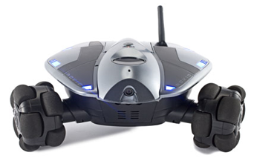
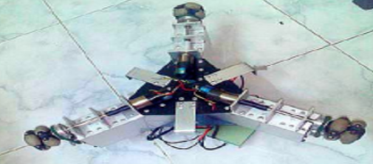
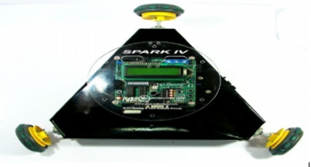
2
THIẾT KẾ CƠ KHÍ CHO MOBILE ROBOT
1
GIỚI THIỆU TỔNG QUAN VỀ ĐỀ TÀI
giới hạn của ĐỀ TÀI
mục tiêu của ĐỀ TÀI
- Mobile Robot nhận tín hiệu còn chậm.
1. Nghiên cứu, thiết kế Mobile Robot có ngoại hình gần gũi phú hợp với các ứng dụng của doanh nghiệp, dễ dàng tương tác.
- Đáp ứng di chuyển của động cơ chưa tốt.
2. Di chuyển được theo điều hướng người sử dụng
2. Xác định được vị trí của Robot trong khu vực hoạt động.
3. Phát hiện và dừng lại để tránh các vật cản.
MỘT SỐ NGHIÊN CỨU VỀ MOBILE ROBOT

Slide 7
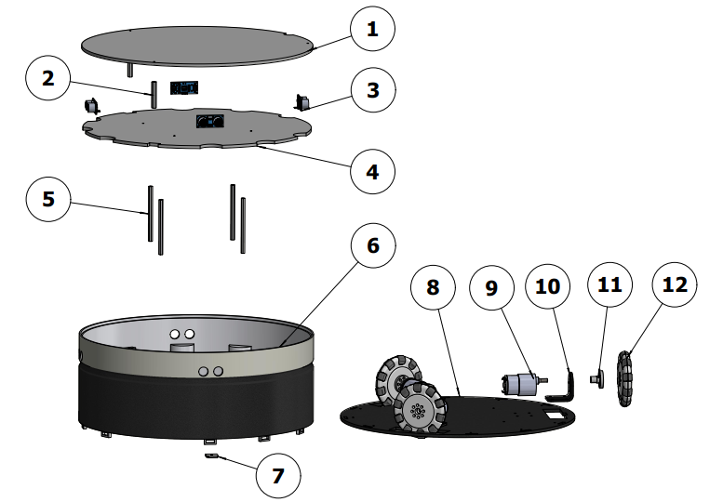
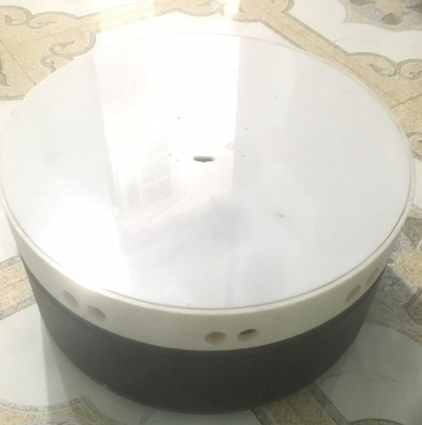
2
THIẾT KẾ CƠ KHÍ CHO MOBILE ROBOT
1
GIỚI THIỆU TỔNG QUAN VỀ ĐỀ TÀI
THI CÔNG MÔ HÌNH
MỘT SỐ NGHIÊN CỨU VỀ MOBILE ROBOT

Slide 8
2
THIẾT KẾ CƠ KHÍ CHO MOBILE ROBOT
THI CÔNG MÔ HÌNH
MỘT SỐ NGHIÊN CỨU VỀ MOBILE ROBOT

Slide 9
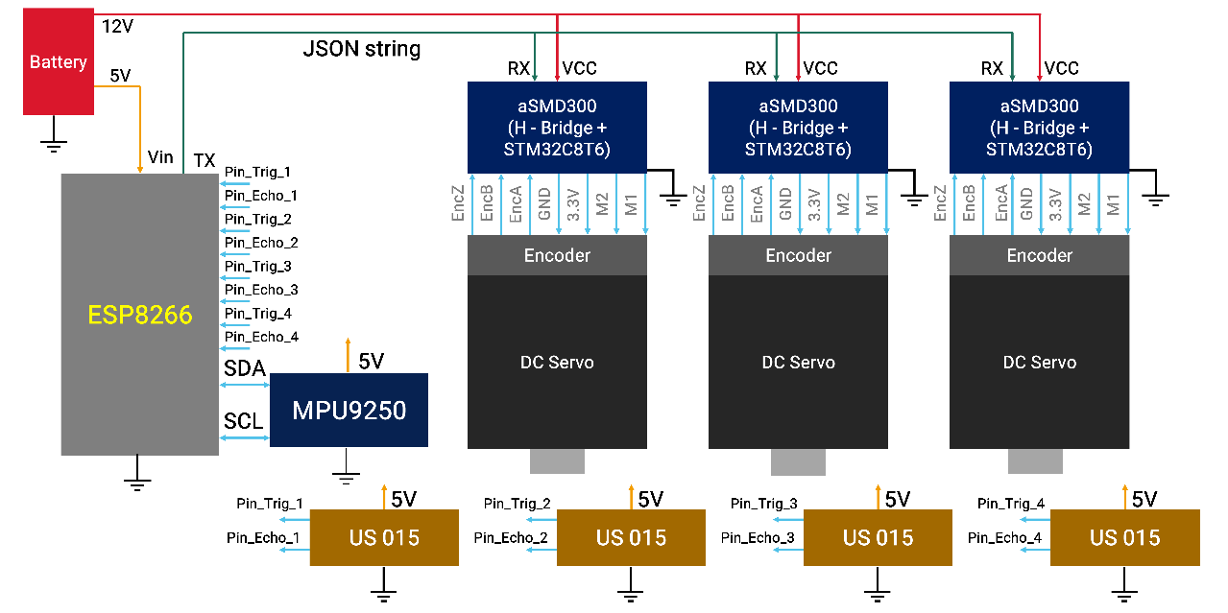
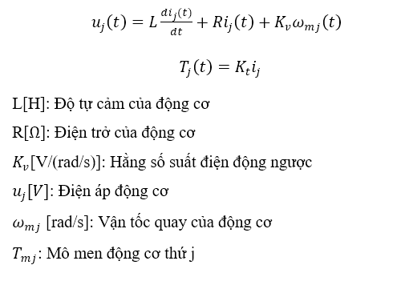
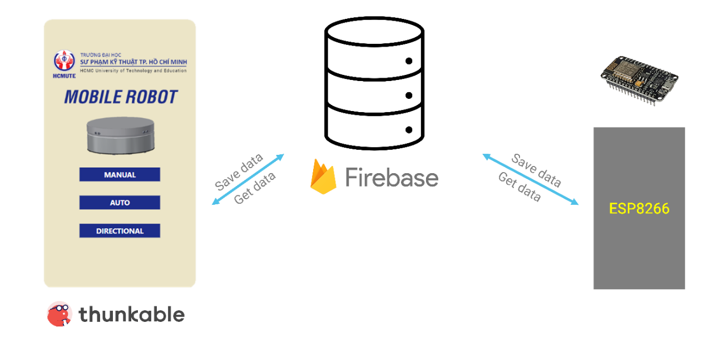
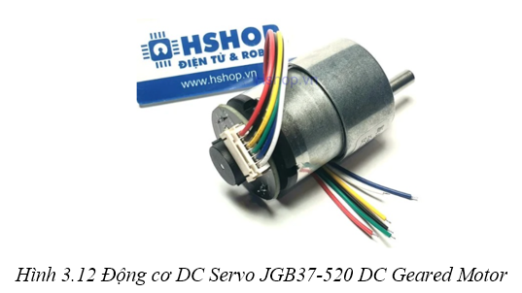
3
XÂY DỰNG HỆ THỐNG ĐIỆN - ĐIỀU KHIỂN
2
THIẾT KẾ CƠ KHÍ CHO MOBILE ROBOT
hệ thống điều khiển mobile robot
MÔ HÌNH cho động cơ
Chọn được động cơ

Slide 10
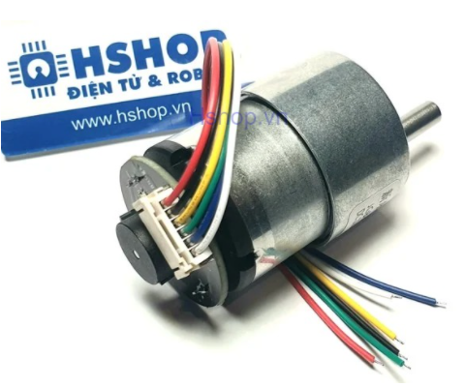
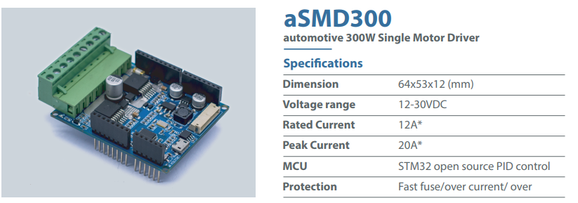
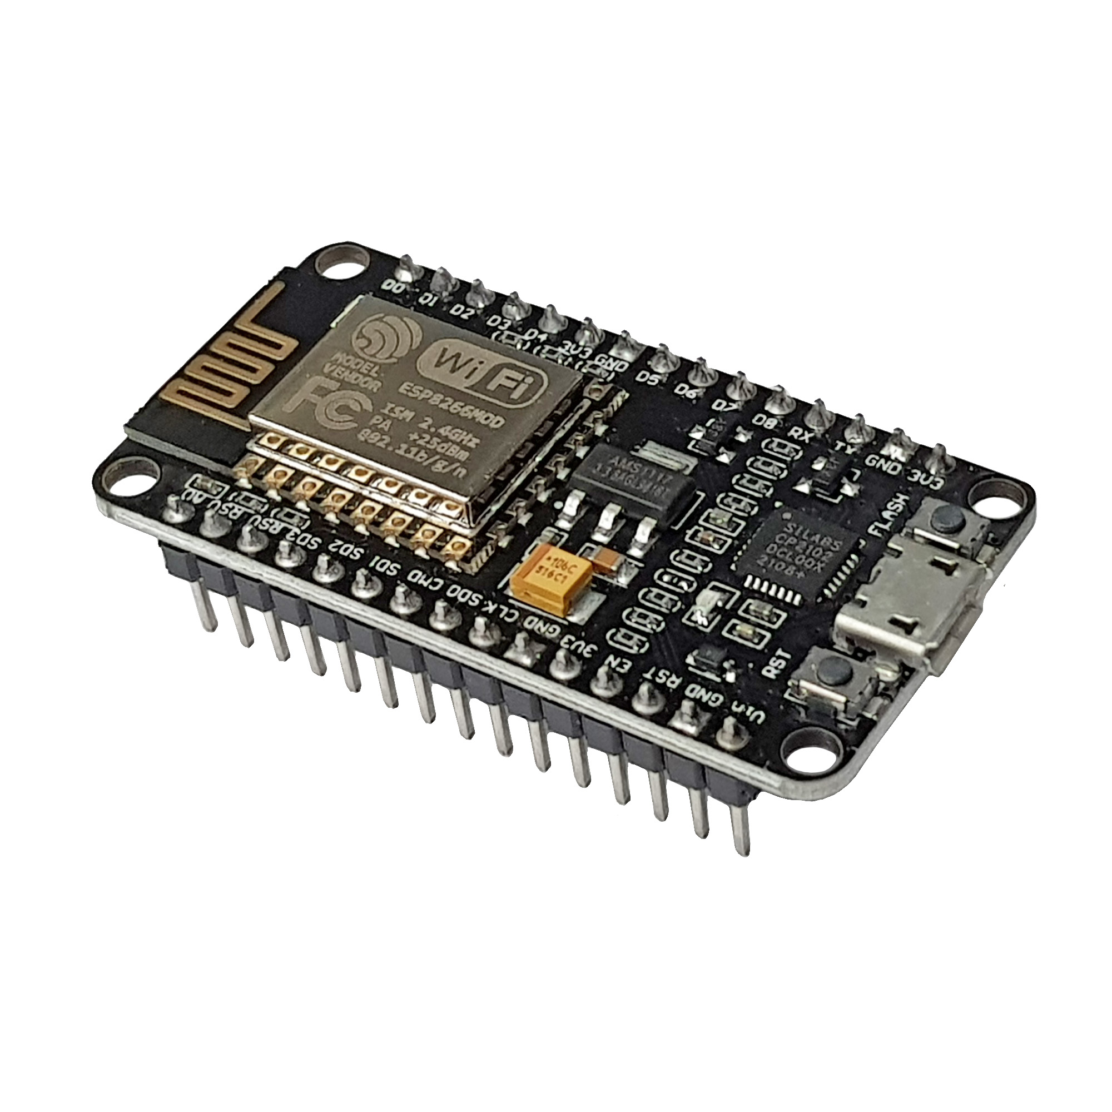
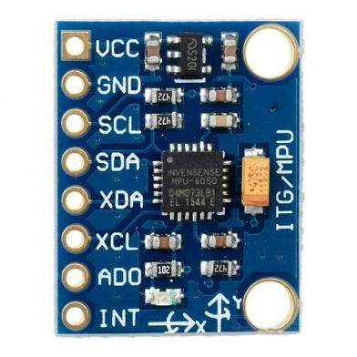
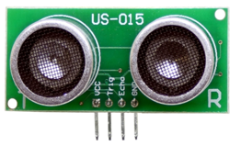
3
XÂY DỰNG HỆ THỐNG ĐIỆN - ĐIỀU KHIỂN
hệ thống điều khiển mobile robot
motor driver asmd300
DC Servo JGB37-520
cảm biến gia tốc MPU9250
ESP8266
Cảm biến siêu âm US-015

Slide 11
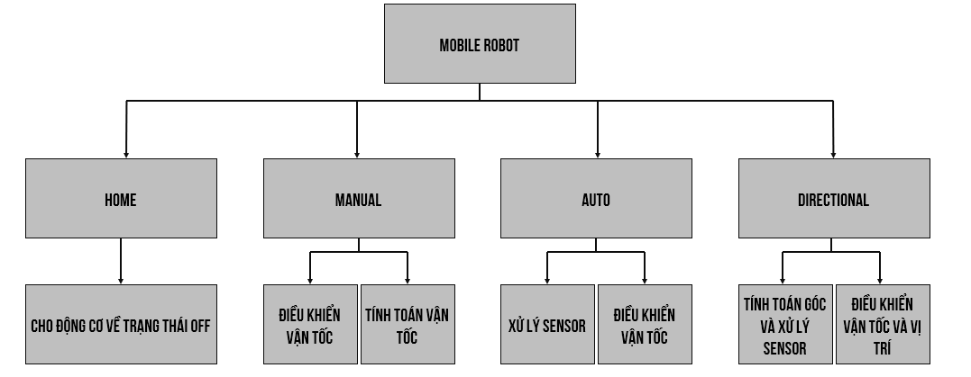
3
XÂY DỰNG HỆ THỐNG ĐIỆN - ĐIỀU KHIỂN
xây dỰng giải thuật điều khiển
hệ thống điều khiển mobile robot
motor driver asmd300
DC Servo JGB37-520
cảm biến gia tốc MPU9250
ESP8266
Cảm biến siêu âm US-015

Slide 12


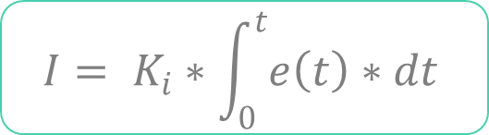
3
XÂY DỰNG HỆ THỐNG ĐIỆN - ĐIỀU KHIỂN
xây dỰng giải thuật điều khiển
: điều khiển động cơ bằng PID
xây dỰng giải thuật điều khiển
hệ thống điều khiển mobile robot
$$P= K_{p}∗e(t)$$
+
motor
output
Setpoint
Σ
$$I= K_{i}∗\int_{0}^{t}{e\left(t\right)}∗dt$$
Σ
Process
+
e(t) = (SP - PV)
+
motor driver asmd300
DC Servo JGB37-520
-
$$D= K_{d}∗\frac{de(t)}{dt}$$
+
SEnsor
encoder

Slide 13
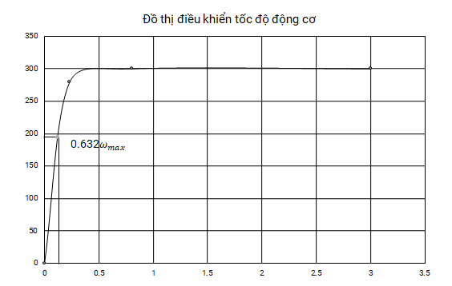
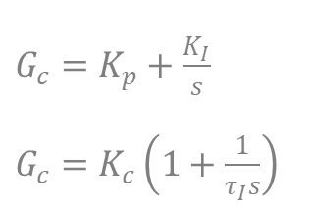
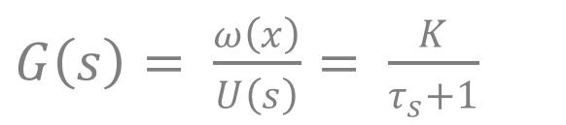
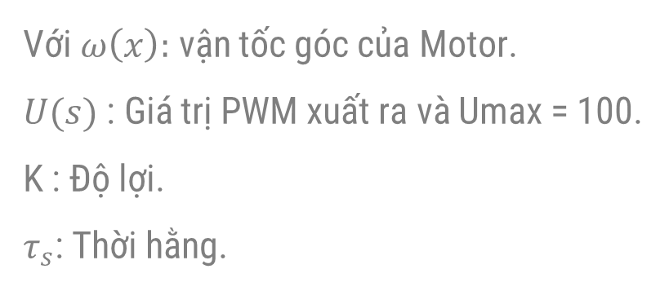
3
XÂY DỰNG HỆ THỐNG ĐIỆN - ĐIỀU KHIỂN
xây dỰng giải thuật điều khiển
: điều khiển động cơ bằng PID
xây dỰng giải thuật điều khiển
mô hình toán
PI controller
$$P= K_{p}∗e(t)$$
$G\left(s\right)= \frac{ω\left(x\right)}{U\left(s\right)}= \frac{K}{τ_{s}+1}$
+
$G_{c}=K_{p}+\frac{K_{I}}{s}$
$G_{c}=K_{c}\left(1+\frac{1}{τ_{I}s}\right)$
motor
output
Setpoint
Σ
$$I= K_{i}∗\int_{0}^{t}{e\left(t\right)}∗dt$$
Σ
Process
Với $ω\left(x\right):$ vận tốc góc của Motor.
$U(s)$ : Giá trị PWM xuất ra và Umax = 100.
K : Độ lợi.
$τ_{s}$: Thời hằng.
+
e(t) = (SP - PV)
+
-
$$D= K_{d}∗\frac{de(t)}{dt}$$
+
SEnsor
encoder

Slide 14
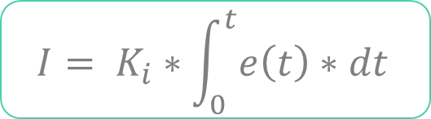
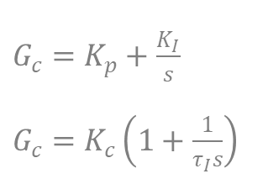

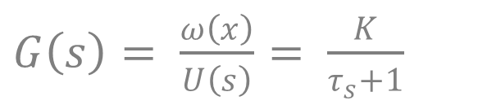
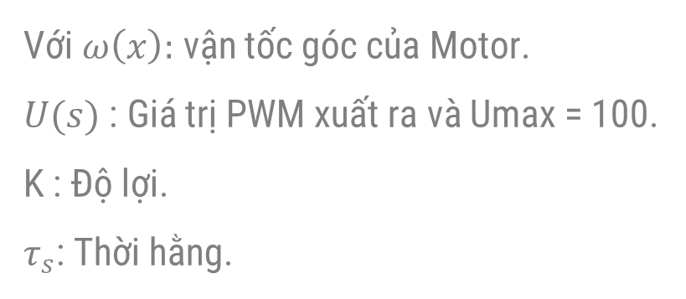

3
XÂY DỰNG HỆ THỐNG ĐIỆN - ĐIỀU KHIỂN
xây dỰng giải thuật điều khiển
: điều khiển động cơ bằng PID
mô hình toán
PI controller
$$P= K_{p}∗e(t)$$
$G\left(s\right)= \frac{ω\left(x\right)}{U\left(s\right)}= \frac{K}{τ_{s}+1}$
+
$G_{c}=K_{p}+\frac{K_{I}}{s}$
$G_{c}=K_{c}\left(1+\frac{1}{τ_{I}s}\right)$
motor
output
Setpoint
Σ
$$I= K_{i}∗\int_{0}^{t}{e\left(t\right)}∗dt$$
Σ
Process
Với $ω\left(x\right):$ vận tốc góc của Motor.
$U(s)$ : Giá trị PWM xuất ra và Umax = 100.
K : Độ lợi.
$τ_{s}$: Thời hằng.
+
e(t) = (SP - PV)
+
-
$$D= K_{d}∗\frac{de(t)}{dt}$$
+
SEnsor
encoder

Slide 15
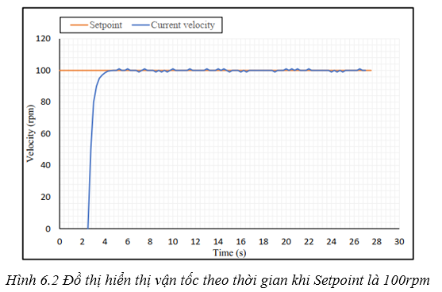
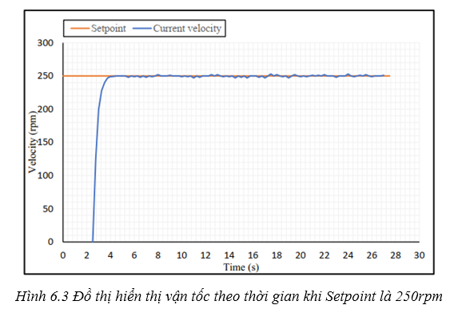
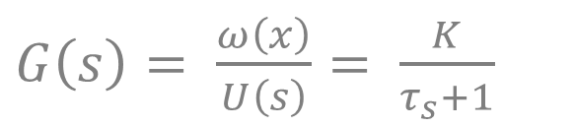

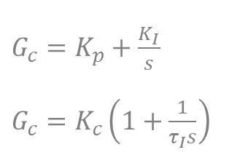
4
KẾT QUẢ KẾT LUẬN VÀ HƯỚNG PHÁT TRIỂN
3
XÂY DỰNG HỆ THỐNG ĐIỆN - ĐIỀU KHIỂN
kết luận
xây dỰng giải thuật điều khiển
: điều khiển động cơ bằng PID
mô hình toán
1. Hoàn thành việc gia công các chi tiết và lắp ráp hoàn thiện robot.
2. Thu được các giá trị mong muốn từ các ngoại vi.
3. Chưa thực nghiệm điều khiển trên robot.
PI controller
$G\left(s\right)= \frac{ω\left(x\right)}{U\left(s\right)}= \frac{K}{τ_{s}+1}$
$G_{c}=K_{p}+\frac{K_{I}}{s}$
$G_{c}=K_{c}\left(1+\frac{1}{τ_{I}s}\right)$
Với $ω\left(x\right):$ vận tốc góc của Motor.
$U(s)$ : Giá trị PWM xuất ra và Umax = 100.
K : Độ lợi.
$τ_{s}$: Thời hằng.

Slide 16
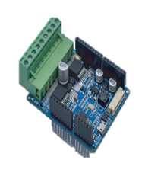
3
XÂY DỰNG HỆ THỐNG ĐIỆN - ĐIỀU KHIỂN
xây dỰng giải thuật điều khiển
: Giao tiếp giữa ESP8266 và aSmd300
DataJson: {"DC1":"SpdVal1", "DC2":"SpdVal2", "DC3":"SpdVal3"}
TX
RX
DataJson: { "Posion":"PosVal"}
RX
TX

Slide 17


3
XÂY DỰNG HỆ THỐNG ĐIỆN - ĐIỀU KHIỂN
xây dỰng giải thuật điều khiển
: Giao tiếp giữa ESP8266 và APP
Phần mềm xây dựng app và database

Slide 18
3
XÂY DỰNG HỆ THỐNG ĐIỆN - ĐIỀU KHIỂN
xây dỰng giải thuật điều khiển
: Giao tiếp giữa ESP8266 và APP
DataJSon

Slide 19
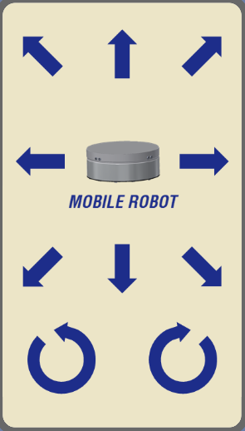
3
XÂY DỰNG HỆ THỐNG ĐIỆN - ĐIỀU KHIỂN
xây dỰng giải thuật điều khiển
: Manual
TÍNH TOÁN ĐỘNG HỌC
HƯỚNG DI CHUYỂN
HƯỚNG QUAY ĐỘNG CƠ
VẬN TỐC ĐỘNG CƠ

Slide 20
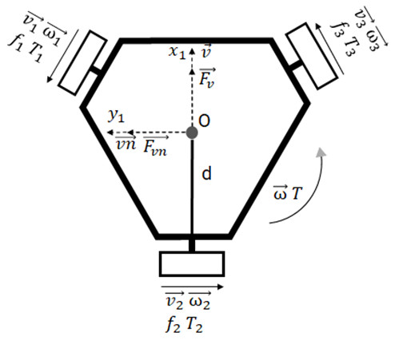
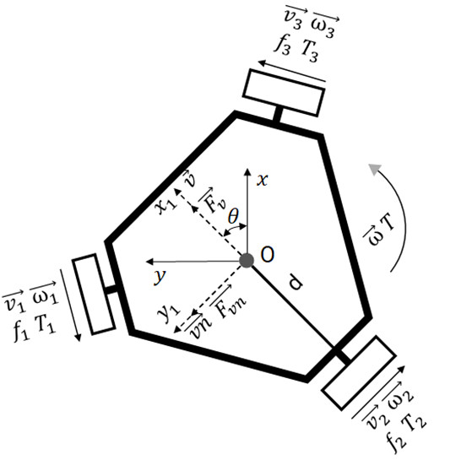
3
XÂY DỰNG HỆ THỐNG ĐIỆN - ĐIỀU KHIỂN
xây dỰng giải thuật điều khiển
: Manual

Slide 21
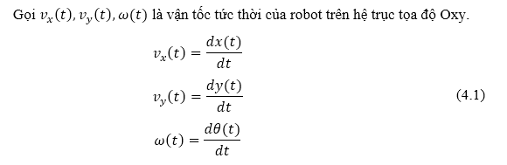
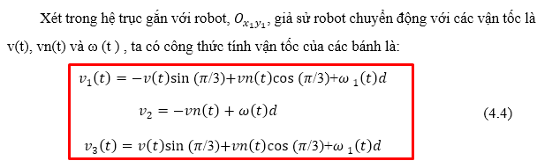
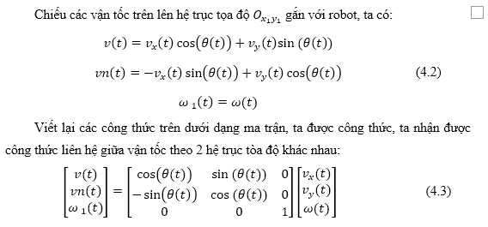
3
XÂY DỰNG HỆ THỐNG ĐIỆN - ĐIỀU KHIỂN
xây dỰng giải thuật điều khiển
: Manual

Slide 22
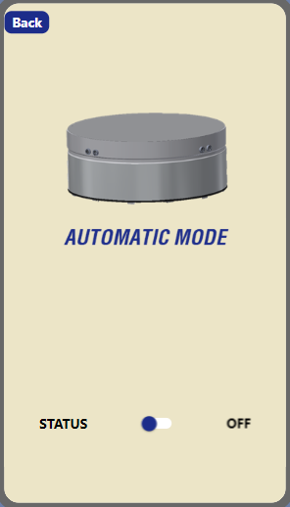
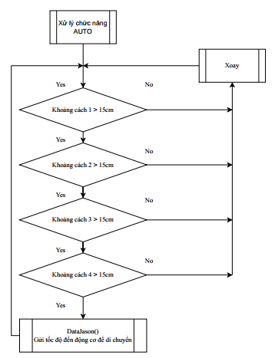
3
XÂY DỰNG HỆ THỐNG ĐIỆN - ĐIỀU KHIỂN
xây dỰng giải thuật điều khiển
: AUTO

Slide 23
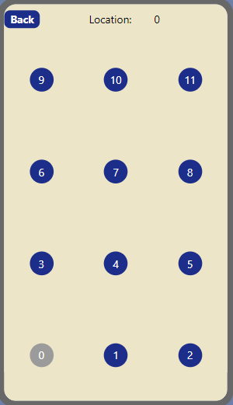
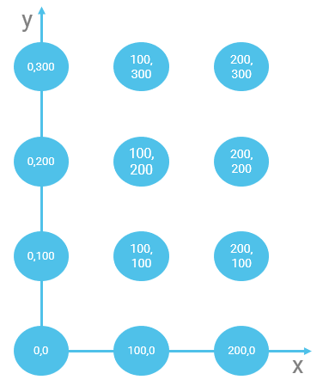
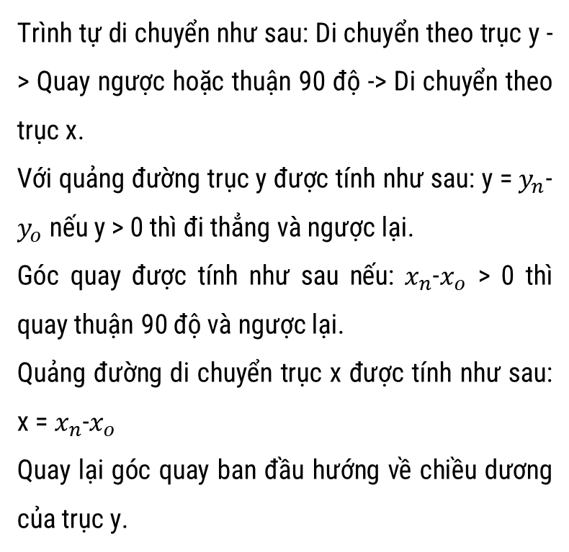
3
XÂY DỰNG HỆ THỐNG ĐIỆN - ĐIỀU KHIỂN
xây dỰng giải thuật điều khiển
: directional
Trình tự di chuyển như sau: Di chuyển theo trục y -> Quay ngược hoặc thuận 90 độ -> Di chuyển theo trục x.
Với quảng đường trục y được tính như sau: y = $y_{n}$-$y_{o}$ nếu y > 0 thì đi thẳng và ngược lại.
Góc quay được tính như sau nếu: $x_{n}$-$x_{o}$ > 0 thì quay thuận 90 độ và ngược lại.
Quảng đường di chuyển trục x được tính như sau: x = $x_{n}$-$x_{o}$
Quay lại góc quay ban đầu hướng về chiều dương của trục y.

Slide 24
4
KẾT QUẢ KẾT LUẬN VÀ HƯỚNG PHÁT TRIỂN
hướng phát triển
kết luận
1. Có thể thiết kế gọn và đẹp hơn nữa.
2. Có thể trang bị thêm cho robot các cảm biến khác, hệ thống quan sát,.. để robot chạy tự động. Tối ưu hóa code điều khiển hoặc bộ vi xử lí, để robot hoạt động nhanh nhạy và linh hoạt hơn.
1. Hoàn thành việc gia công các chi tiết và lắp ráp hoàn thiện robot.
2. Di chuyển ở ba chức năng tương đối đáp ứng được nhu cầu.
3. Chưa thực hiện được sự ổn định nhất trên mobile robot.

Slide 25
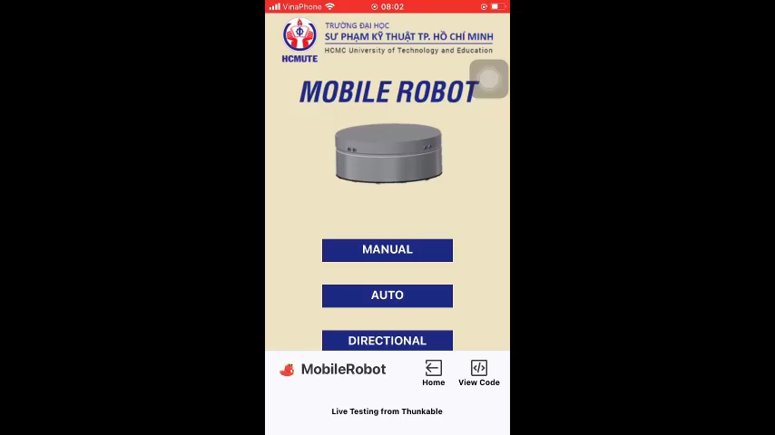
Cảm ơn thầy và các bạn đã lắng nghe.
4
KẾT QUẢ KẾT LUẬN VÀ HƯỚNG PHÁT TRIỂN
kết luận
1. Hoàn thành việc gia công các chi tiết và lắp ráp hoàn thiện robot.
2. Thu được các giá trị mong muốn từ các ngoại vi.
3. Chưa thực nghiệm điều khiển trên robot.

Slide 26
Cảm ơn thầy và các bạn đã lắng nghe.
4
KẾT QUẢ KẾT LUẬN VÀ HƯỚNG PHÁT TRIỂN
hướng phát triển
kết luận
1. Có thể thiết kế gọn và đẹp hơn nữa.
2. Có thể trang bị thêm cho robot các cảm biến khác, hệ thống quan sát,.. để robot chạy tự động. Tối ưu hóa code điều khiển hoặc bộ vi xử lí, để robot hoạt động nhanh nhạy và linh hoạt hơn.
1. Hoàn thành việc gia công các chi tiết và lắp ráp hoàn thiện robot.
2. Thu được các giá trị mong muốn từ các ngoại vi.
3. Chưa thực nghiệm điều khiển trên robot.

Slide 27
4
KẾT QUẢ KẾT LUẬN VÀ HƯỚNG PHÁT TRIỂN
hướng phát triển
Cảm ơn thầy và các bạn đã lắng nghe.
1. Có thể thiết kế gọn và đẹp hơn nữa.
2. Có thể trang bị thêm cho robot các cảm biến khác, hệ thống quan sát,.. để robot chạy tự động. Tối ưu hóa code điều khiển hoặc bộ vi xử lí, để robot hoạt động nhanh nhạy và linh hoạt hơn.

